Slide 1
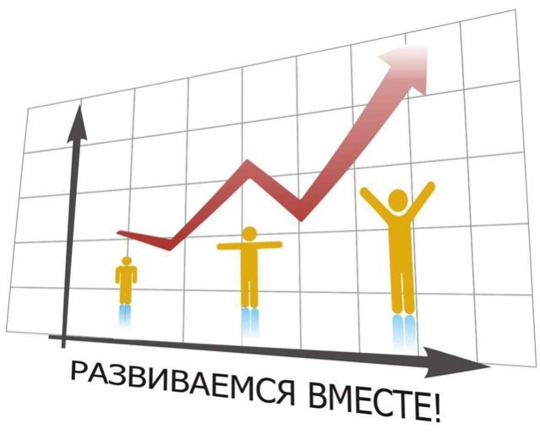
Метод шкалирования в оценке личностных результатов обучающихся в ходе реализации ФГОС ООО И.А. Дремина- н. сотрудник ИРО ПК

Slide 2
Что нам важно учитывать в подборе инструментов оценивания/диагностики личностных результатов ?
Наличие количественных и качественных показателей?
Наглядность?
Вариативность в использовании?
Конкретизированные показатели ФГОС?
Простота и удобство в обработке?
Четкие понятные инструкции?
Надежность? Валидность?
Универсальность?
Минимальная обработка результатов?
Понимание где и как можно использовать?

Slide 3
Задачи
Наблюдать и количественно отслеживать личностные результаты в ходе обучения/воспитания;
Количественно определять уровень собственных способностей/достижений;
Видеть внутренние изменения и прогнозировать дальнейшее развитие;
Определить конечный результат в начале обучения/деятельности и планировать результаты;

Slide 4
Описание методики
Шкала представляет собой горизонтальную линию с нанесенными и пронумерованными делениями: 1__2__3__4__5__6__7__8__9__10.
Каждое деление обозначает уровень достижения образовательных результатов, где 1 - это минимальный уровень результативности, а 10 – максимальный уровень достижения результата.
Обучающиеся отвечают на предложенные вопросы измерением, отметив цифру по шкале.

Slide 5
Вопросы, предлагаемые вначале образовательной деятельности
Определите на шкале от 1 до 10 свой уровень развития/результатов … в данный момент? На какую отметку от 1 до 10 вы поместили бы себя? Отметьте цифру по шкале.
Что конкретно обозначает выбранный Вами уровень?
Насколько Вас удовлетворяют полученные результаты? Что бы хотели изменить, дополнить?
На какой уровень результатов Вы хотели бы подняться в конце изучения/участия? Отметьте соответствующий результат цифрой.

Slide 6
Вопросы, предлагаемые в конце образовательной деятельности
Где на шкале от 1 до10 после изучения/участия находится уровень Ваших результатов в….?
На сколько шагов Вы продвинулись к цели? Соответствует ли результат поставленной цели? Насколько это Вас вдохновляет?
Что Вы конкретно будете делать, чтобы продвинуться дальше?
Что нового появится в Ваших словах, действиях?
Что нового заметят в ваших действиях друзья/классный руководитель/одноклассники/родители?
Как окружающие вас люди узнают о Вашем результате?

Slide 7
Возможности использования метода в педагогической деятельности
Оценка личной результативности как учащихся, так и учителя;
Определение конечного результата и планирование этапов урока/занятия, как движения по шкале;
Оценка результативности урока/занятия в целом;
Оценка эффективности собственной педагогической деятельности;
Оценка уровня личной удовлетворенности;
Обратная связь на любом этапе урока/занятия;

Slide 8
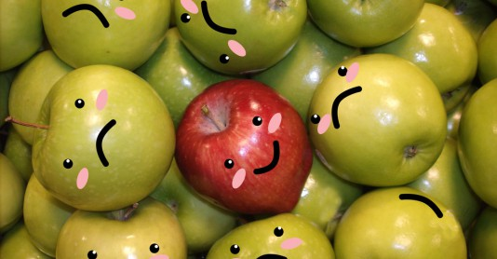
Значение
Наглядное видение результата, как движение по шкале, позволяет нам получить позитивные эмоции, развивать поставленные цели в достижении результатов. Задавая сильные открытые вопросы, мы будим в наших учениках осознанность в стремлении к наилучшим результатам.

Slide 9
ПРАКТИКУМ
Обсуждаем критериальную систему оценки уровней осознания своей этнической и национальной принадлежности
(личностный результат обучающихся в реализации ФГОС ООО) с помощью метода ШКАЛИРОВАНИЯ

Slide 10
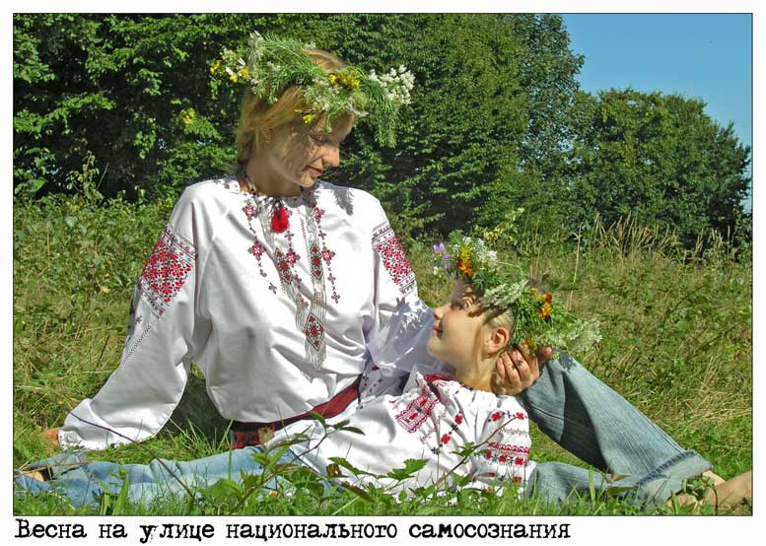
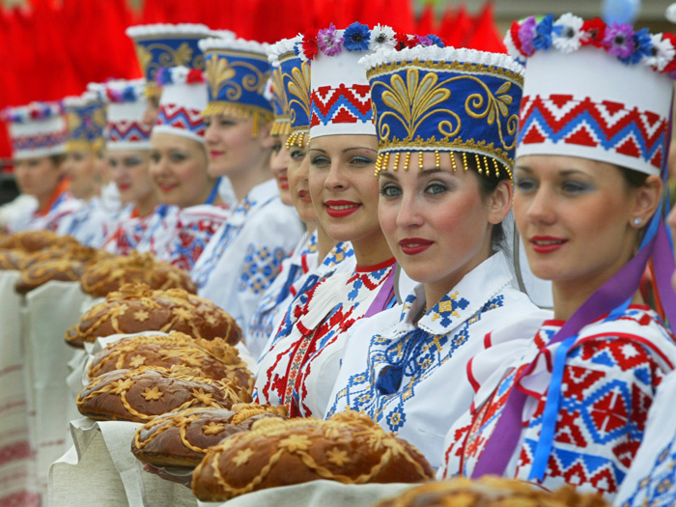
Выделяем показатели оценки национальной и этнической принадлежности
Национальный язык
Культура (традиции, обычаи, наследие)
Историческое прошлое
Духовно-нравственные идеалы и ценности

Slide 11
Выделяем компоненты личностного результата (из примерной ООП ООО)
Компонент личностного результата | Метафора/образ
Когнитивный (знания, умения, навыки) | Школьник знает и понимает особенности национальной жизни
Эмоционально-чувственный (отношение к..) | Школьник ценит особенности национальной жизни
Деятельностный (созидательная деятельность) | Школьник участвует в национальной жизни села/города

Slide 12
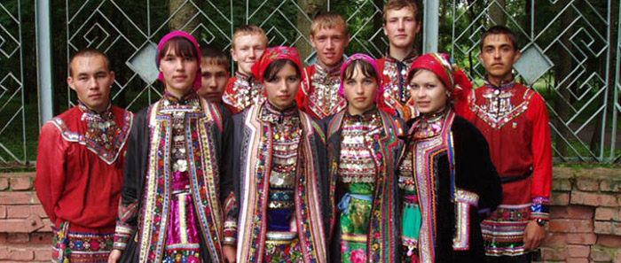
Выделяем оценивающие критерии
Национальный язык
Культура (традиции, обычаи, наследие)
Историческое прошлое
Духовно-нравственные идеалы и ценности

Slide 13
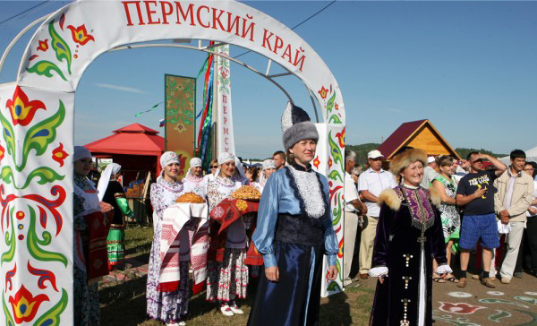
Как можно исследовать уровень осознания своей этнической и национальной принадлежности?
Сравнительный анализ показателей (было/стало)
Мониторинг (оценка динамики изменений)
Для надежности оценки каждый цифровой показатель необходимо расшифровать

Slide 14
Оценка уровня личной удовлетворенности и получения обратной связи о качестве и результативности педагогической деятельности
1. Насколько мне всё было ясно и понятно?
1__2__3__4__5__6__7__8__9__10
2.Насколько мне это было необходимо и важно?
1__2__3__4__5__6__7__8__9__10
3.Насколько я оцениваю практическую ценность изученного материала?
1__2__3__4__5__6__7__8__9__10
4.Насколько я готов использовать полученные знания в своей жизни?
1__2__3__4__5__6__7__8__9__10
5.Насколько мне нужна помощь в дальнейшем освоении метода ?
1__2__3__4__5__6__7__8__9__10.

Slide 15
Выскажитесь одним предложением, выбирая начало фразы
сегодня я узнал… было интересно…
было трудно… я научился…
я выполнял задания…
я понял, что… теперь я могу…
я почувствовал, что… я приобрел…
у меня получилось … я смог…
я попробую… меня удивило…
мне захочется…

Slide 16
Какой фразеологизм лучше всего характеризует вашу работу сегодня? Почему?
Сломать голову
Хлопать ушами
Шевелить мозгами
Витать в облаках
Краем уха
Засучив рукава

Slide 17
Проведи аналогию своей работы и характеризующей ее пословицы. Постарайся кратко объяснить свой выбор
Спящему коту мышь в рот не забежит
Есть терпенье, будет и уменье
За много не берись, а в одном отличись
Какие труды, такие и плоды
Глаза боятся, а руки делают

